Slide 1
Взаимодействие общества и природы
2.10.14
Филиппова Н.Ю.

Slide 2
Цели: 1. Сформировать понятия: географическая среда, природопользование 2. определить степень воздействия общества на географическую среду 3.Продолжить формирование умений характеризовать объекты на основе карт, текста, статистического материала 4. Формировать экологическое мышление учащихся

Slide 3
Почему географическая среда – необходимое условие жизни и деятельности общества?
Географической средой называется та часть
природы, с которой человеческое общество
непосредственно взаимодействует в своей
жизни и производственной деятельности
на данном этапе исторического развития

Slide 4
1. Среда обитания 2. Источник ресурсов 3. Влияние на здоровье и настроение 4. мы часть природы

Slide 5
Географической средой называется та часть природы, с которой человеческое общество непосредственно взаимодействует в своей жизни и производственной деятельности
на данном этапе исторического развития

Slide 8
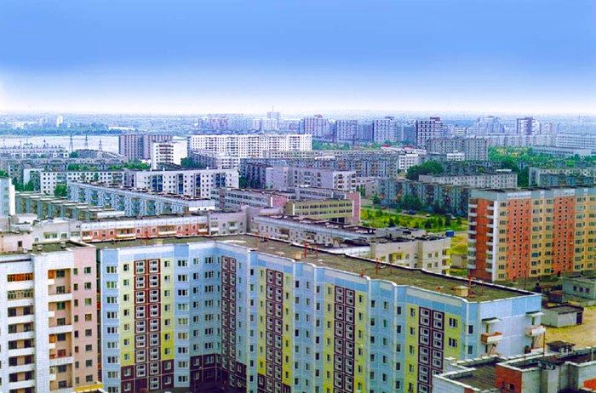

Slide 9
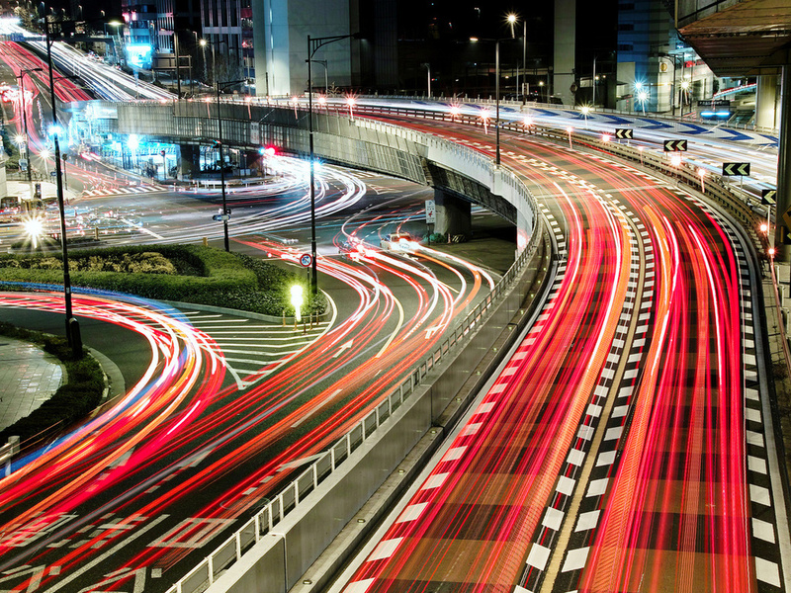

Slide 10
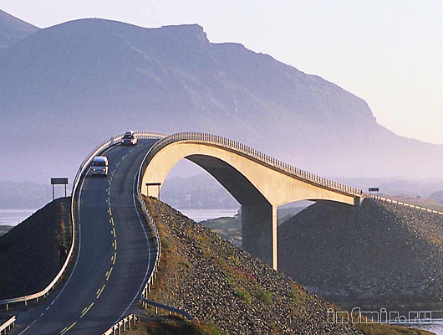
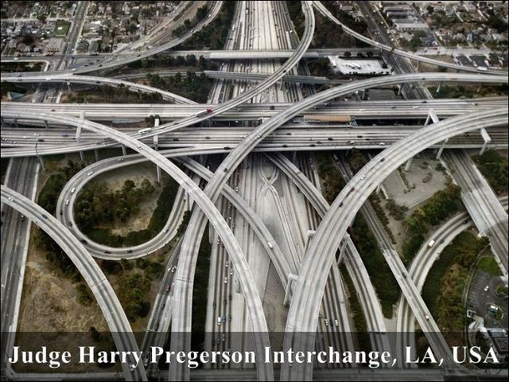
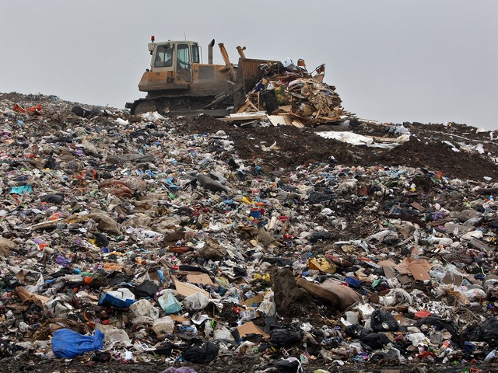
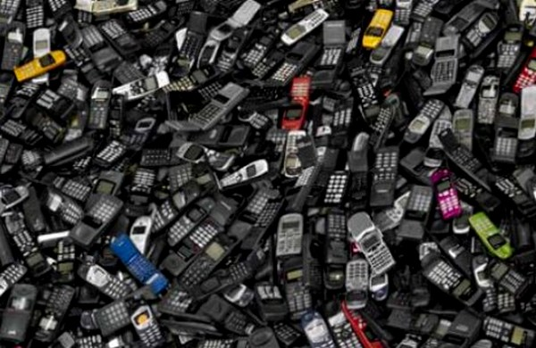

Slide 11
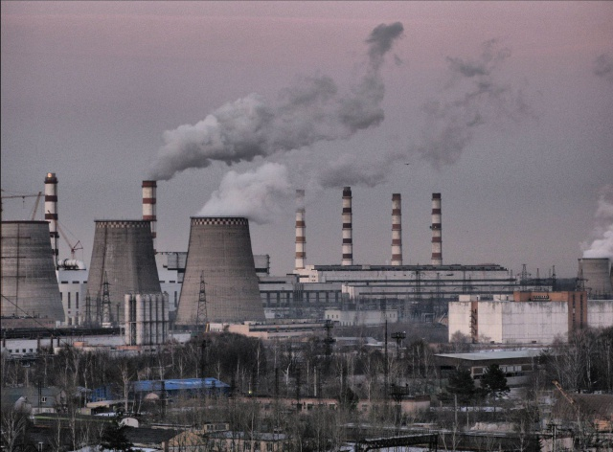

Slide 12
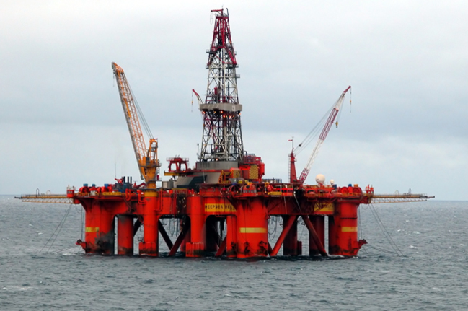

Slide 13
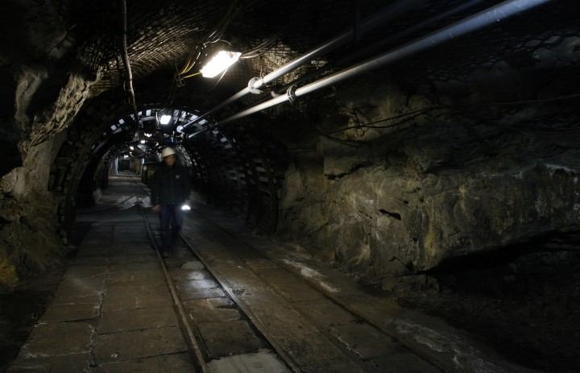

Slide 14
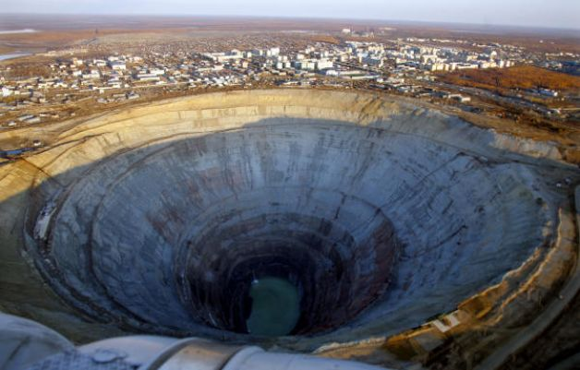

Slide 15
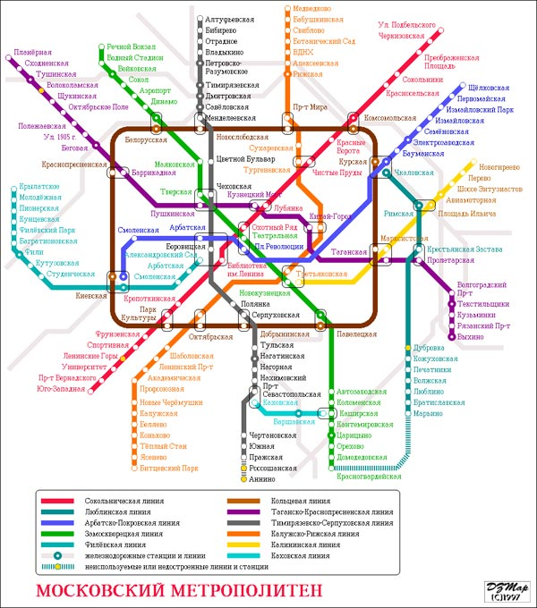

Slide 16
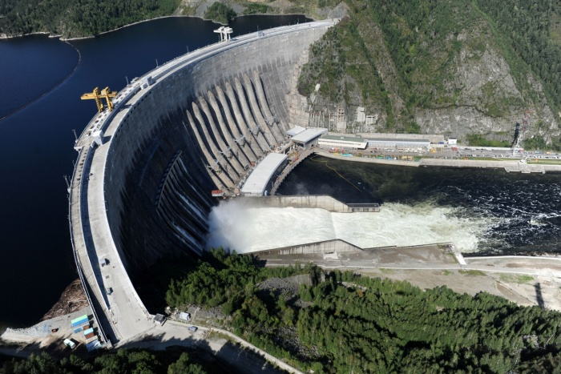

Slide 17
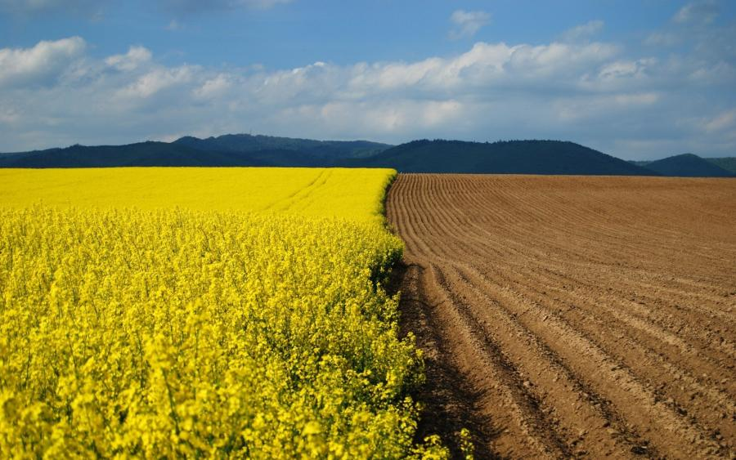

Slide 18
Состояние природной среды бывает
1) естественное – не изменённое хозяйственной деятельностью человека;
2) равновесное – естественное восстановление опережает антропогенные воздействия;
3) кризисное – скорость восстановления ниже;
4) критическое – начало деградации
экосистем;
5) катастрофическое – труднообратимый процесс деградации;
6) состояние коллапса – необратимая деградация.

Slide 19
Стр 27, пример 1,2 % антропогенных ландшафтов в мире и России

Slide 20
В России 50-60% нетронутых земель (1место)
Канада
Австралия
Китай
Бразилия

Slide 21
Антропогенные ландшафты:
Городские
Сельскохозяйственные
Горнопромышленные
Транспортные
Лесохозяйственные
Рекреационные

Slide 22
Какие виды антропогенных ландшафтов позволяют говорить о положительных результатах воздействия человека на природную среду?

Slide 23
Лесопарки
Национальные парки
Заповедники

Slide 25
По меньшей мере, 94% из примерно полумиллиарда различных видов, которые жили на земле, исчезли или эволюционировали в новые виды. Массовое вымирание в далеком прошлом происходило в результате неизвестных природных причин.
Однако с тех пор, как 10 000 лет назад зародилось земледелие, в результате человеческой деятельности скорость исчезновения видов возросла в миллионы раз и предполагается, что такая тенденция сохранится в ближайшие десятилетия.

Slide 26
Окружающая среда-– вся среда обитания и производственная деятельность человеческого общества, весь окружающий человека материальный мир, включая и природную и антропогенную среду.

Slide 27
История человеческого общества – это история взаимодействия человека с природой, процесс «обмена веществ» между ними.
За последние 30 лет использовано столько ресурсов, сколько за всю
историю человечества.
Истощение и исчерпание ресурсов.

Slide 28
Возникли две взаимосвязанные проблемы:
1)Рационального использования природных ресурсов;
2) Охраны окружающей среды от загрязнения.

Slide 29
Природопользование – совокупность мер, предпринимаемых обществом с целью изучения, охраны, освоения и преобразования окружающей среды.
Природопользование может быть:
- рациональным (разумным)
- нерациональным

Slide 30
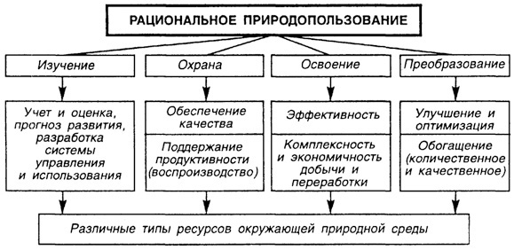

Slide 32
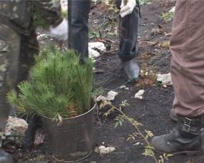
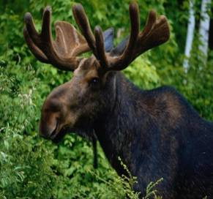
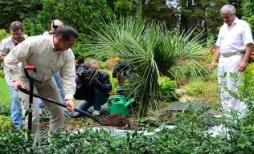
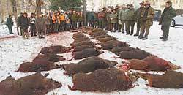
Формы взаимодействия человека и природы
Экологическая
Экономическая
сохранение, охрана, восстановление природных богатств
потребление природных богатств, как восполнимых,
так и невосполнимых, проявляющаяся в загрязнении,
истощении и разрушении

Slide 33
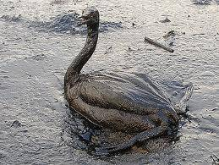
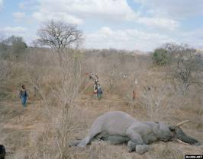
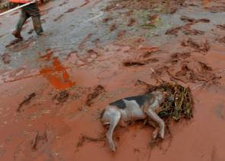
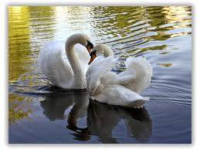
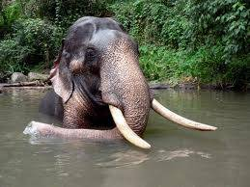
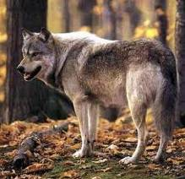
Историческая линия, характеризующая взаимодействие
человека и природы.
Обожествление природы, бережное к ней отношение
Истребление природы
Сохранение оставшегося и восстановление уничтоженного
Природа без человека может развиваться, а человек без природы прекратит свое существование.

Slide 34
Поэтому у человечества два пути освоения планеты:
1)ЭКСТЕНСИВНЫЙ ПУТЬ – вовлечение в хозяйство новых территорий и дешёвых природных ресурсов.
2) ИНТЕНСИВНЫЙ ПУТЬ – более полная переработка сырья, повторное использование использованных отходов производств и потребления, применение малоотходной технологии.

Slide 35
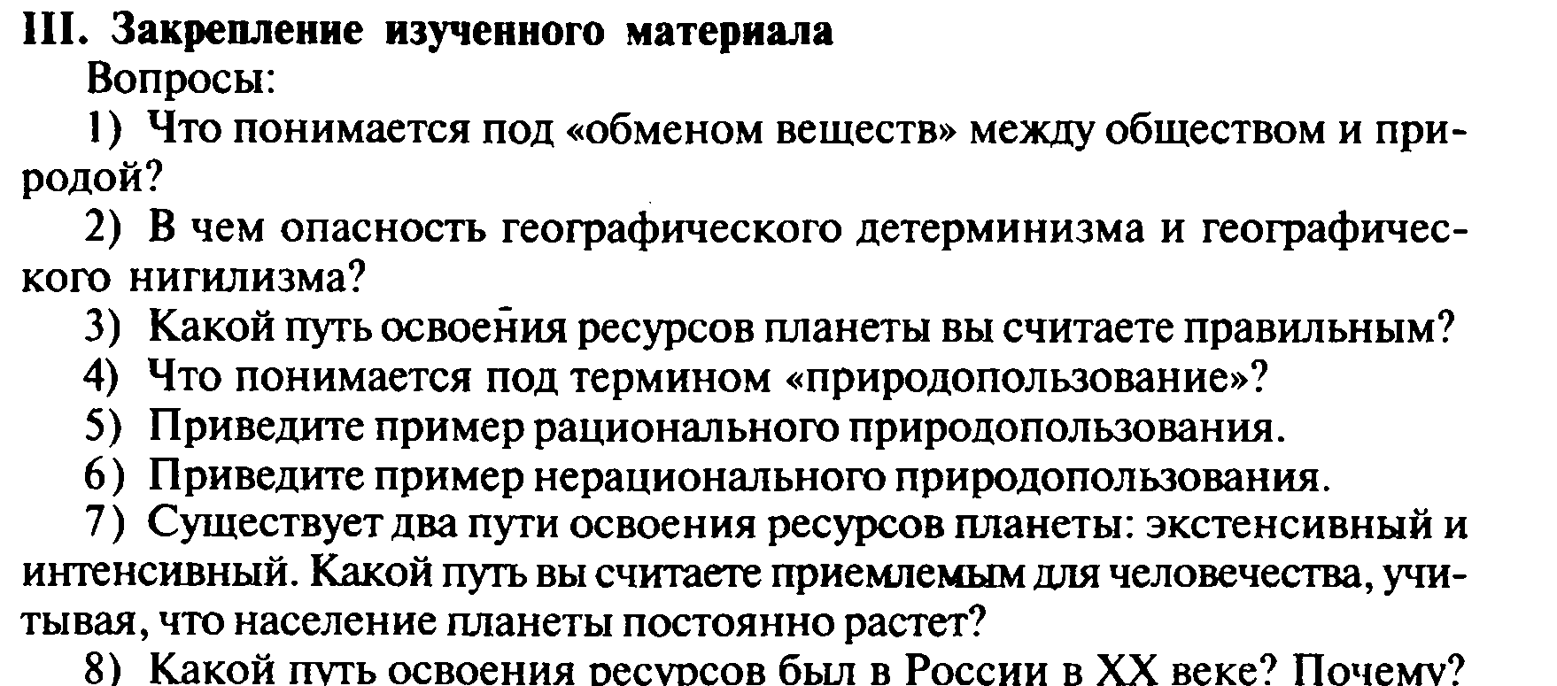

Slide 36
«Я сорвал цветок – и он увял. Я поймал мотылька – и он умер у меня на ладони. И тогда я понял, что прикоснуться к красоте можно только сердцем»

Slide 37
дз стр 25-28
Подготовить сообщение : главные источники загрязнения компонентов ГО

Slide 38
Спасибо за урок.

